Slide 1
Глобальная сеть
INTERNET.
Поиск информации
в ней.

Slide 2
ARPANET (англ. Advanced Research Projects Agency Network) в 1969 году
Первый сервер ARPANET был установлен 2 сентября 1969 года
29 октября 1969 года в 21:00 на расстоянии в 640 км
«LOG» LOGON (команда входа в систему)

Slide 3
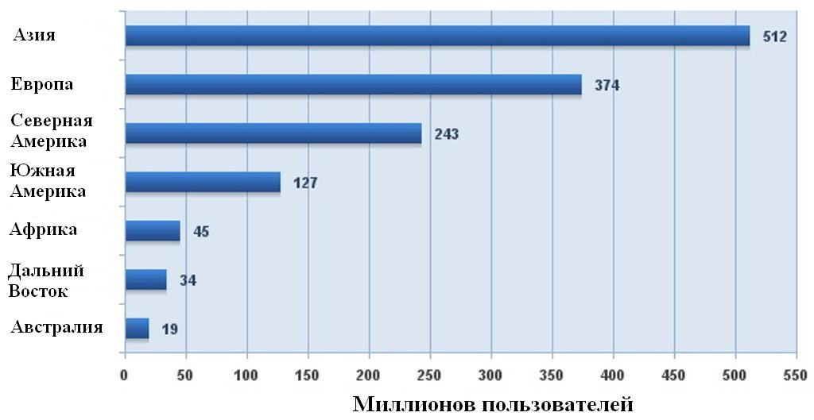

Slide 4
Интернет - это глобальная компьютерная сеть, в которой локальные, региональные и корпоративные сети соединены между собой многочисленными каналами передачи информации с высокой пропускной способностью.

Slide 5
Способ 1: Указание адреса страницы

Slide 6
Способ 2: Передвижение по гиперссылкам

Slide 7
Способ 3: Обращение к поисковой системе

Slide 8
Поисковые системы
www. yandex.ru
www. google.ru
www. rambler.ru

Slide 9
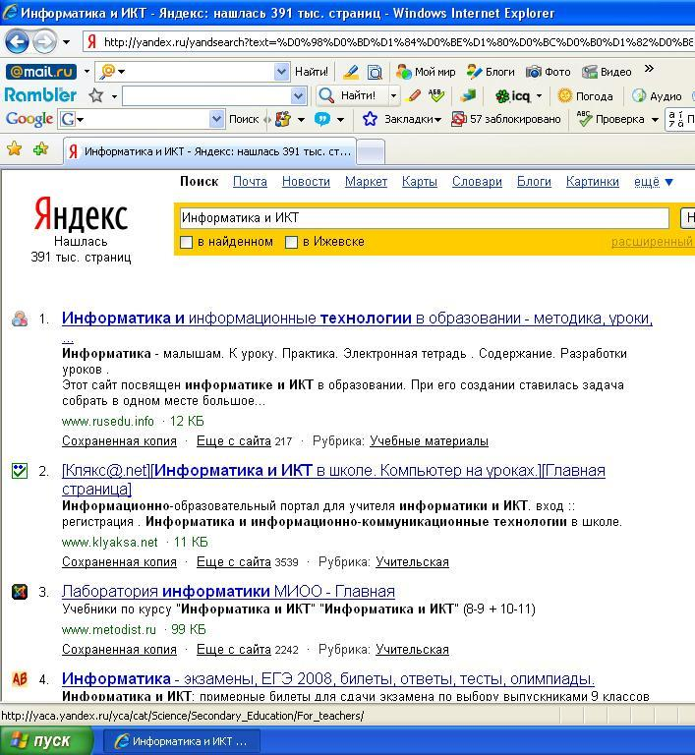

Slide 10
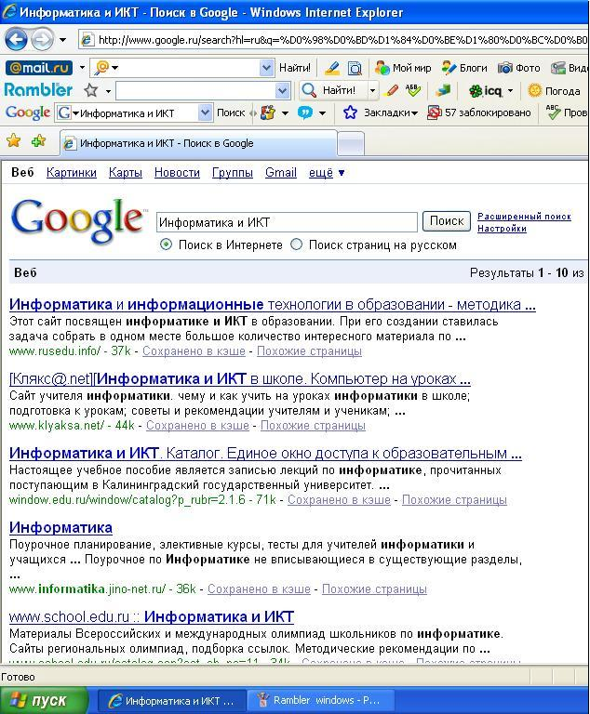

Slide 11
